Slide 1
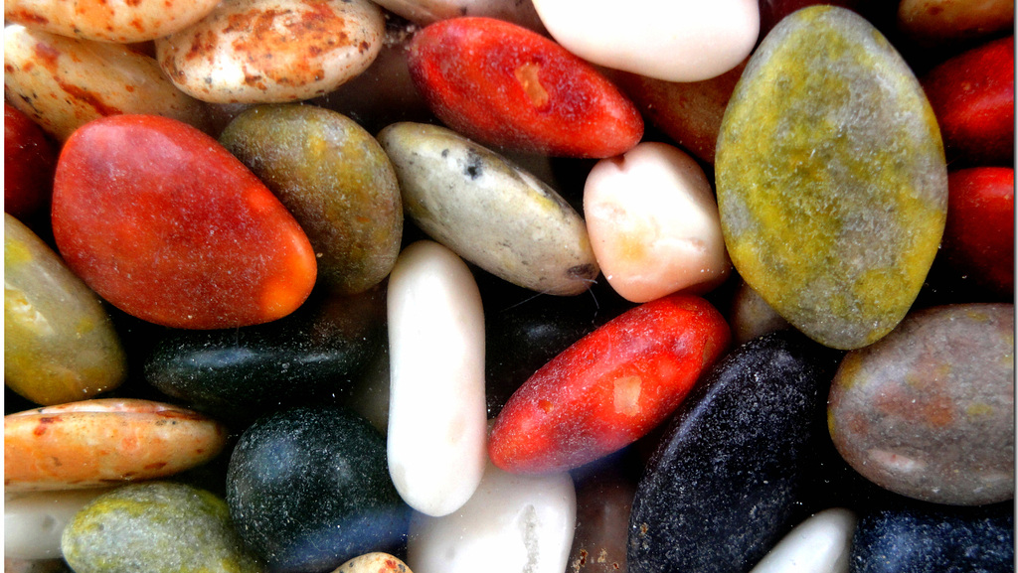

Tipos de rocas
4° año, Educación Primaria
Mtra. Andrea Etchartea
Esta foto de Autor desconocido está bajo licencia CC BY-SA-NC

Slide 2
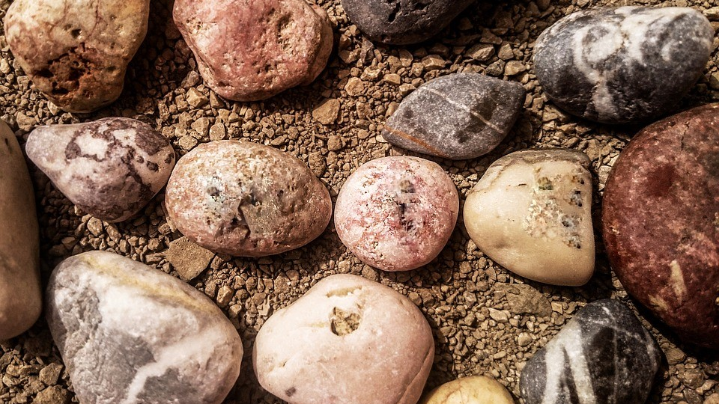

Las rocas
Todas las regiones de nuestro planeta tienen rocas, es el material más abundante.
Quizás podríamos decir que todas las rocas son diferentes, que no podemos encontrar dos rocas iguales.
Pero si tomamos una colección de rocas, seguramente podamos encontrar características en común entre varias, e incluso clasificarlas.

Slide 3
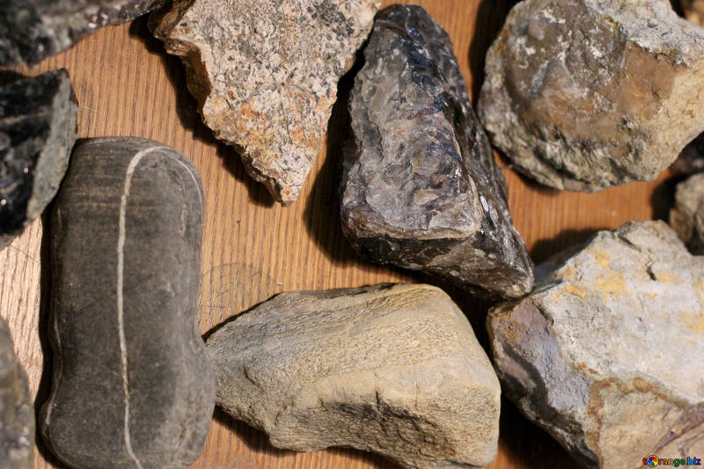
Miremos con atención
Consigan muchas y diferentes rocas o “piedra”. Proponemos:
  Observarlas y tocarlas: describir oralmente cómo se siente su textura, su peso, cómo se ve que está formada (si hay granos que la conforman, colores, brillo, líneas).
  Elegir un criterio para poder clasificarlas y luego agruparlas. Expliquen a sus compañeros los grupos qué formaron y en qué se fijaron para hacerlo.
  Si sabemos de dónde la obtuvimos fijarse si encontramos alguna relación entre el lugar de origen de la roca y sus características.
©torange.biz

Slide 4

Los Geólogos
Son los científicos que se encargan de estudiar los materiales de los que está formado nuestro planeta, intentan responder cómo se formó y cómo ha evolucionado a lo largo de su historia.
Para estudiar las rocas que forman nuestro planeta, los geólogos analizan sus características y de esa forma pueden saber, entre otras cosas, cuáles fueron los procesos que las formaron.
¿Cómo te imaginas tú que se pueden formar las rocas?

Slide 5
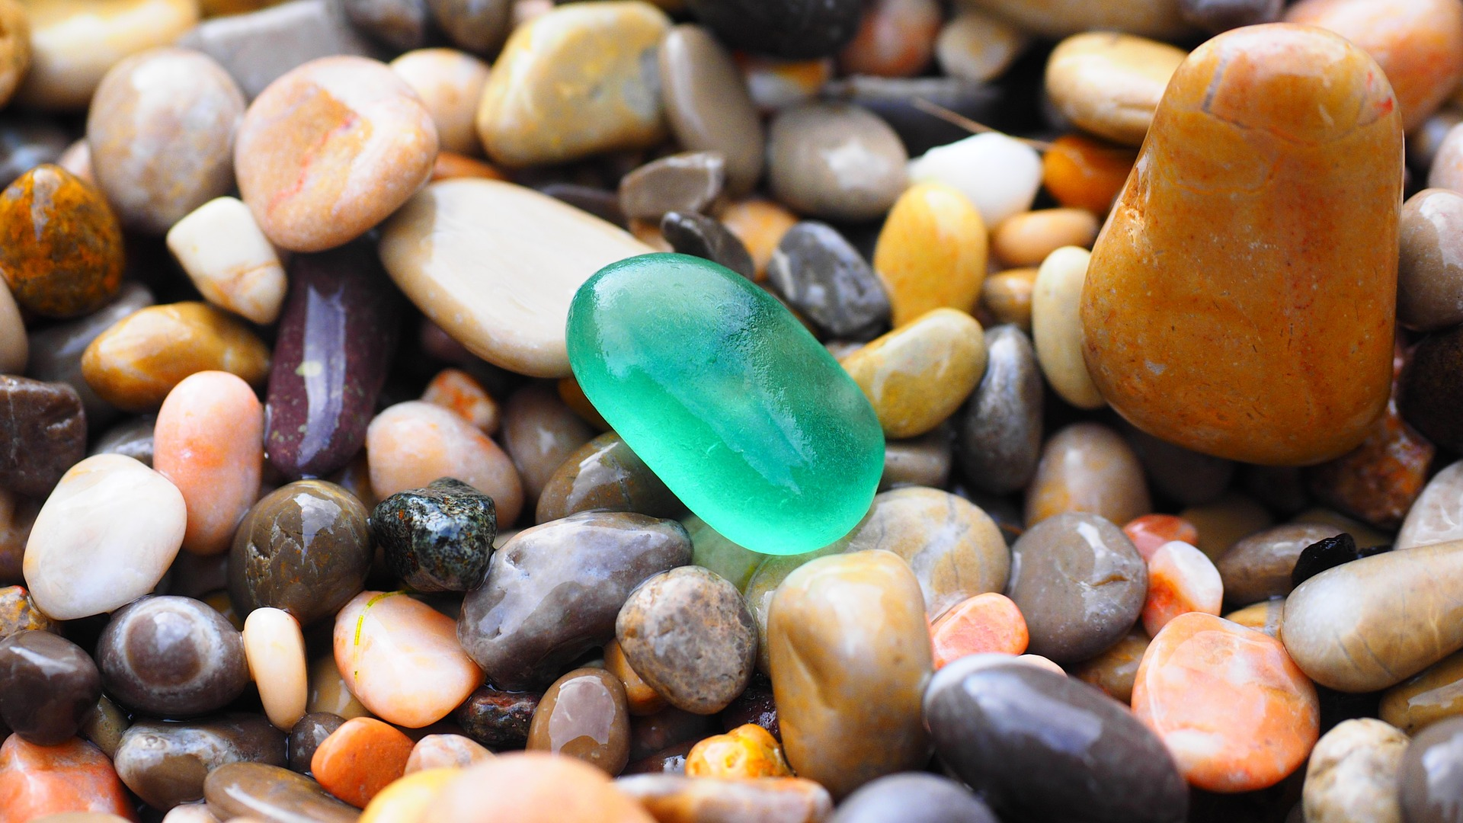
Los geólogos clasifican las rocas según sus procesos de formación, es decir según su historia, la manera en que se “crearon”.
Las características de cada roca dependen de su origen e historia

Slide 6
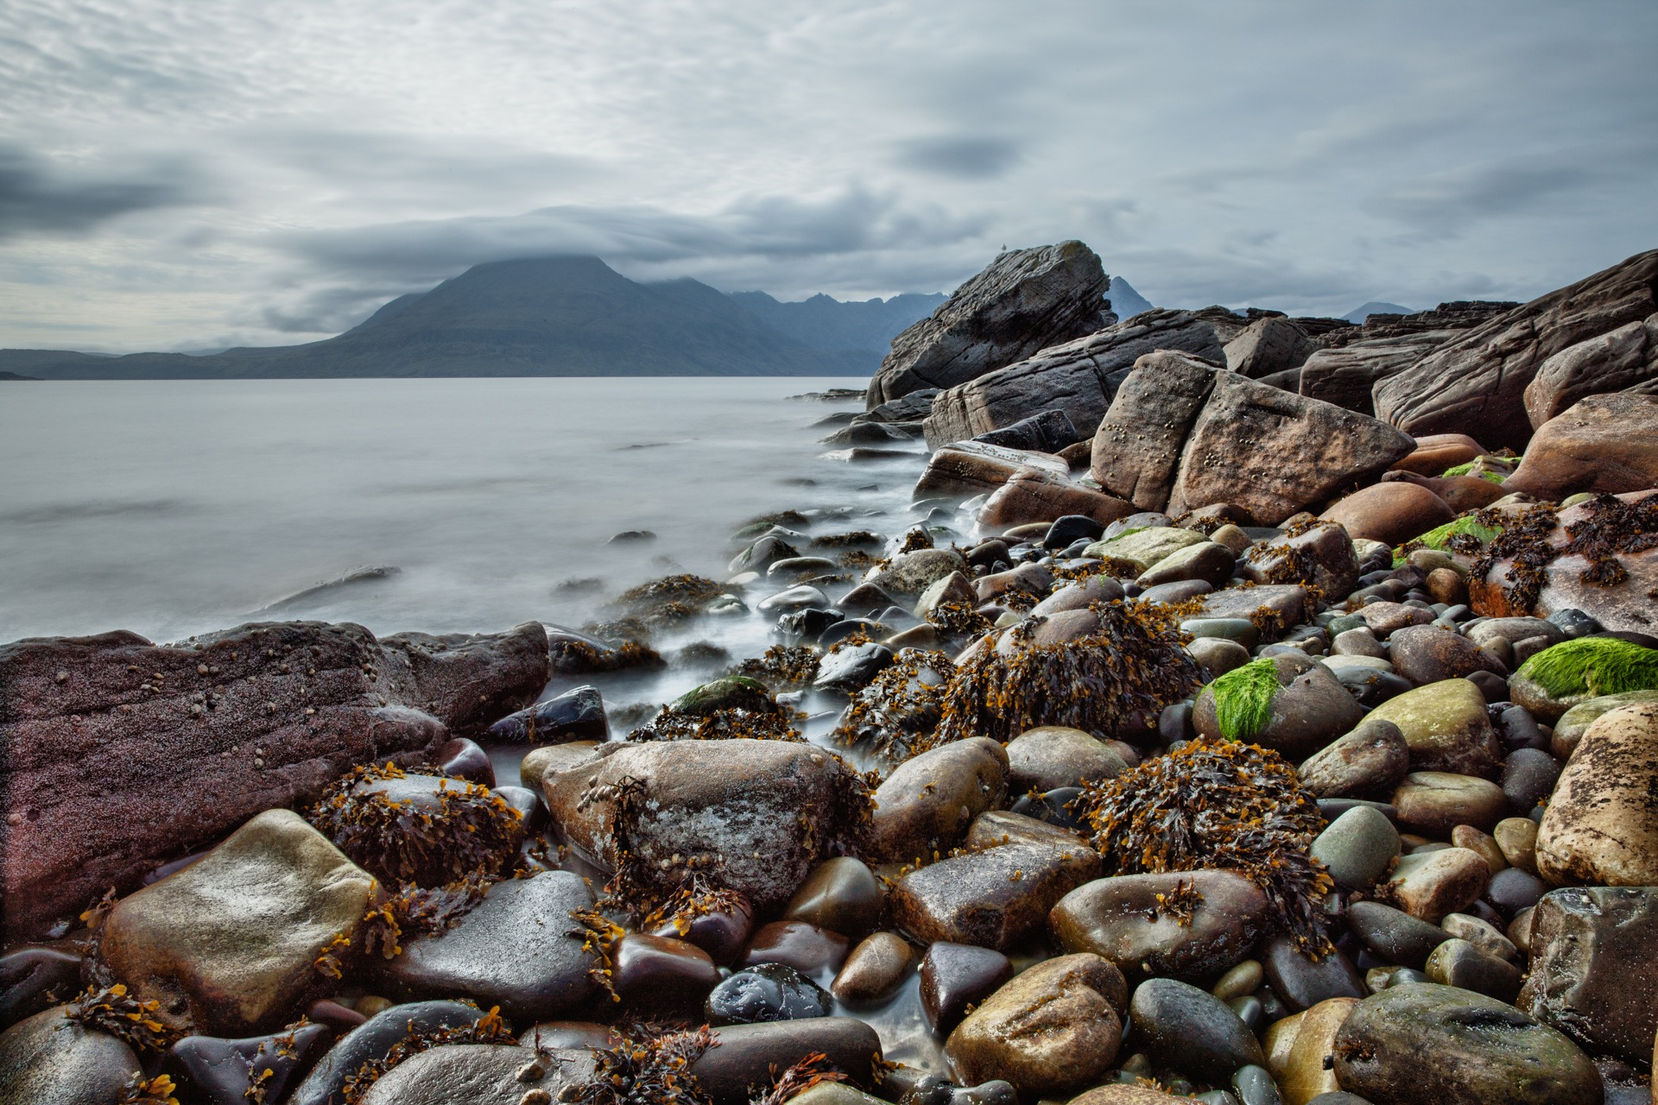
Clasificación geológica de las rocas
Para la geología hay tres grandes tipos de rocas:
  Las de origen volcánico o magmático: ROCAS ÍGNEAS
  Las que se originan a partir de la acumulación de sedimentos: ROCAS SEDIMENTARIAS
  Las que se originan a partir del cambio de forma de otras rocas: ROCAS METAMÓRFICAS

Slide 7
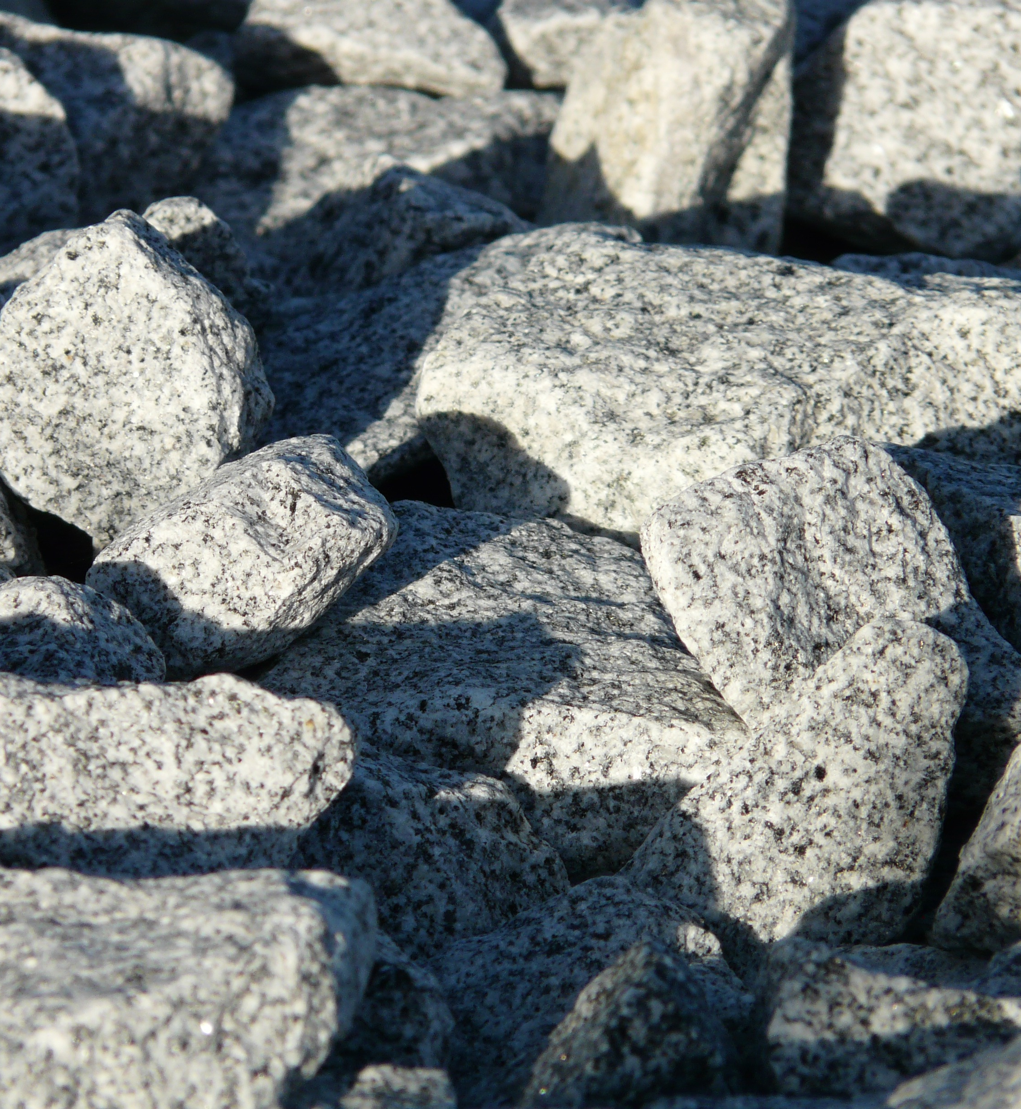
Rocas ígneas
Se forman cuando el magma (roca fundida) se enfría y solidifica.
A veces el magma sale a la superficie de la Tierra, por ejemplo en una erupción volcánica.
Cuando ese magma se enfría rápidamente, los minerales que lo componen, forman pequeños cristales. Pero cuando el magma, que está en la profundidad va acercándose a la superficie lentamente, los minerales se van agrupando y formando cristales muy lentamente, por lo que esos cristales son más grandes.
GRANITO

Slide 8
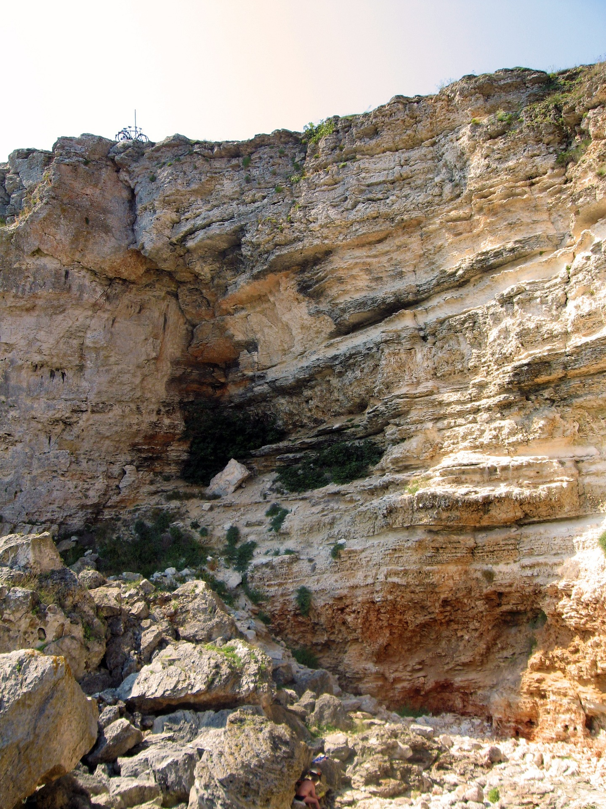
Rocas sedimentarias
Están en la superficie terrestre más frecuentemente que los otros tipos de rocas.
Son rocas formadas por diferentes sedimentos, materiales que se depositan en la superficie del planeta y se van acumulando.
Esos sedimentos se forman a partir de rocas ya existentes por meteorización.
Estas rocas se pueden formar tanto en la superficie continental como en el fondo de alguna corriente de agua o mar.
Observa las rocas de la figura, allí puedes ver algunas capas.

Slide 9
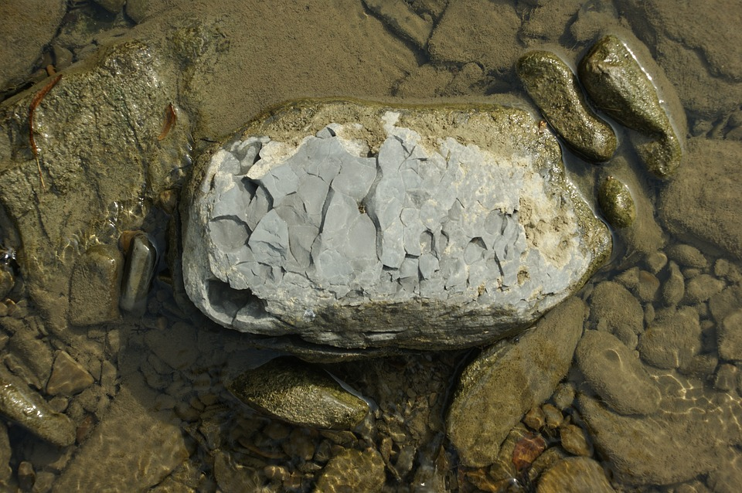
Rocas metamórficas
Se forman a partir de rocas ígneas, sedimentarias o incluso, metamórficas.
METAMÓRFICO: quiere decir CAMBIAR DE FORMA.
Estos cambios de forma se dan a temperaturas y a presiones muy elevadas, bajo la superficie terrestre.
Y con la roca en estado sólido, si cambiara de estado sería un proceso de formación de roca ígnea.
ESQUISTO

Slide 10
Tres tipos de procesos metamórficos
Cuando la roca entra en contacto con magma se produce una transformación por acción térmica: metamorfismo término o de contacto.
Cuando agua caliente, cargada con diversos iones, circula entre las fracturas de las rocas se producen cambios químicos porque esos iones reacciones con los materiales de la roca: metamorfismo hidrotermal.
En la formación de montañas se producen movimientos de las placas, con ello las rocas que están en la profundidad sufren presiones muy elevadas por lo que se deforman: metamorfismo regional.

Slide 11

La historia de transformación de las rocas continúa
Las rocas seguirán transformándose a lo largo del tiempo. No se ha detenido su proceso de transformación.
Los procesos que se dan son muy lentos y la vida de una persona es muy breve como para que pueda notarlos, pero algunas cosas pueden ayudarnos a imaginar cómo se pueden dar las transformaciones:
  Un ejemplo lo podemos encontrar en este video. ¿Cómo crees que pueden transformarse las rocas que allí se encuentran?

Slide 12
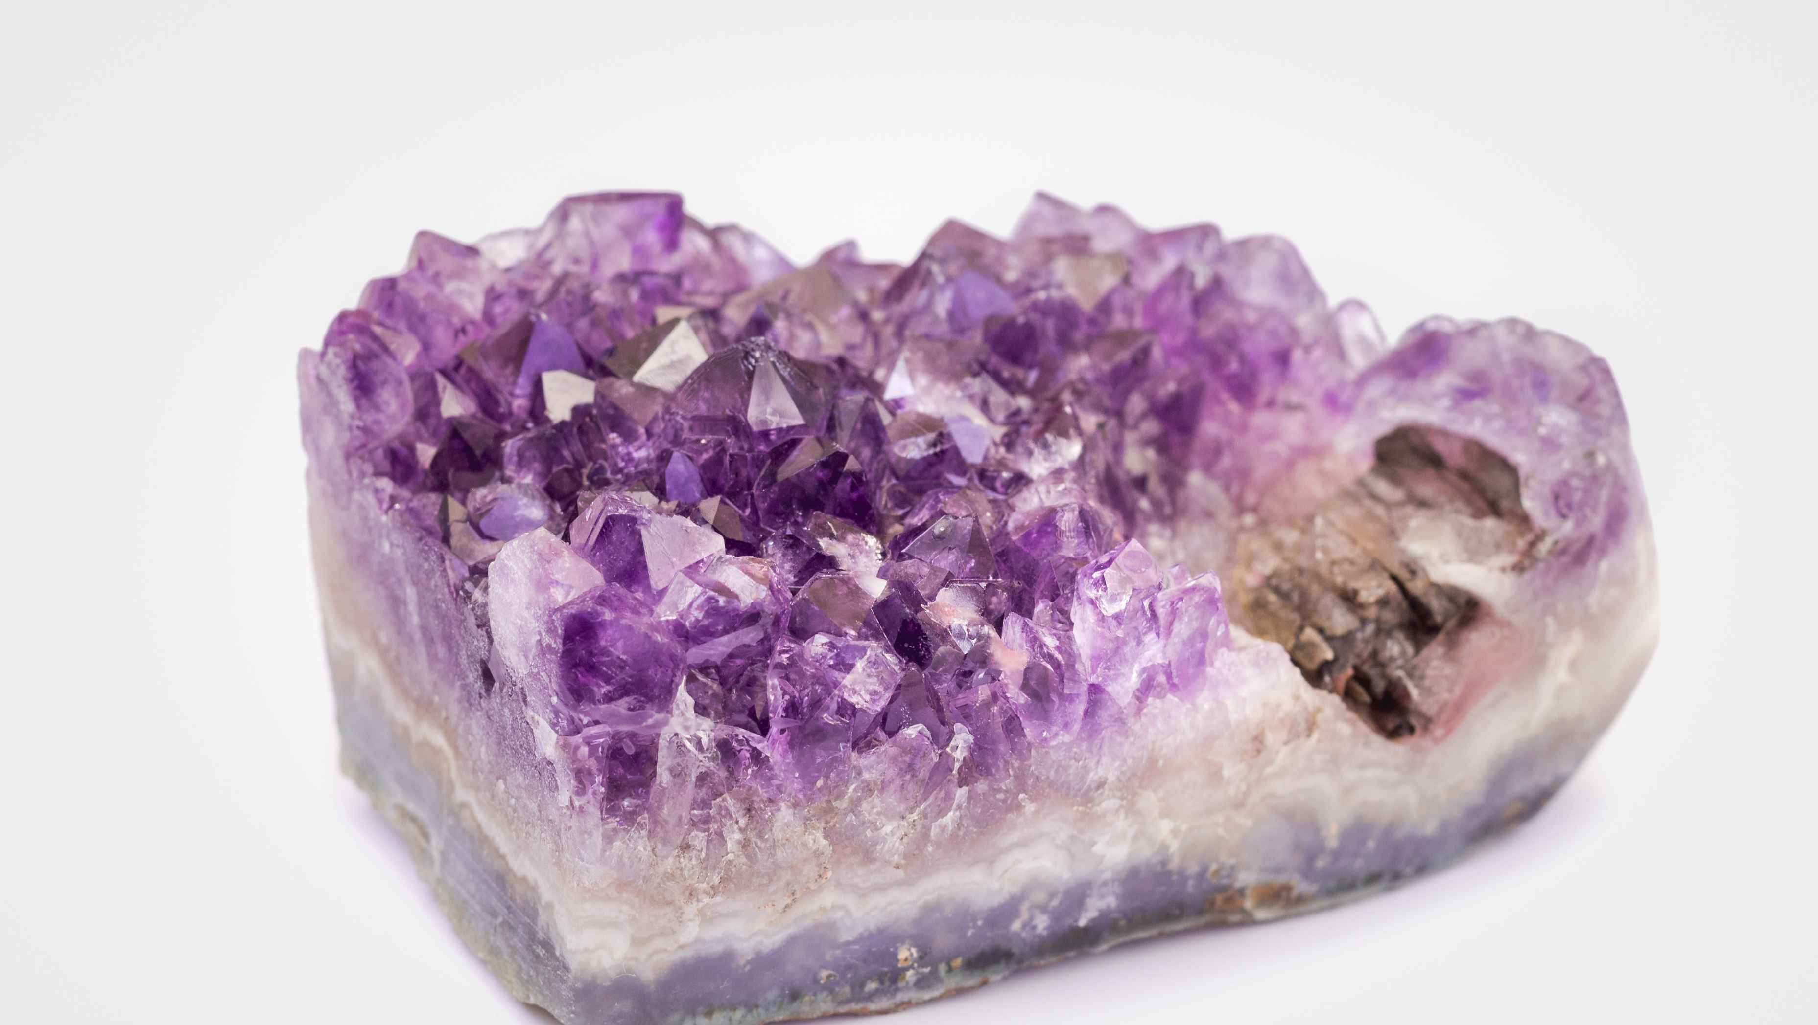
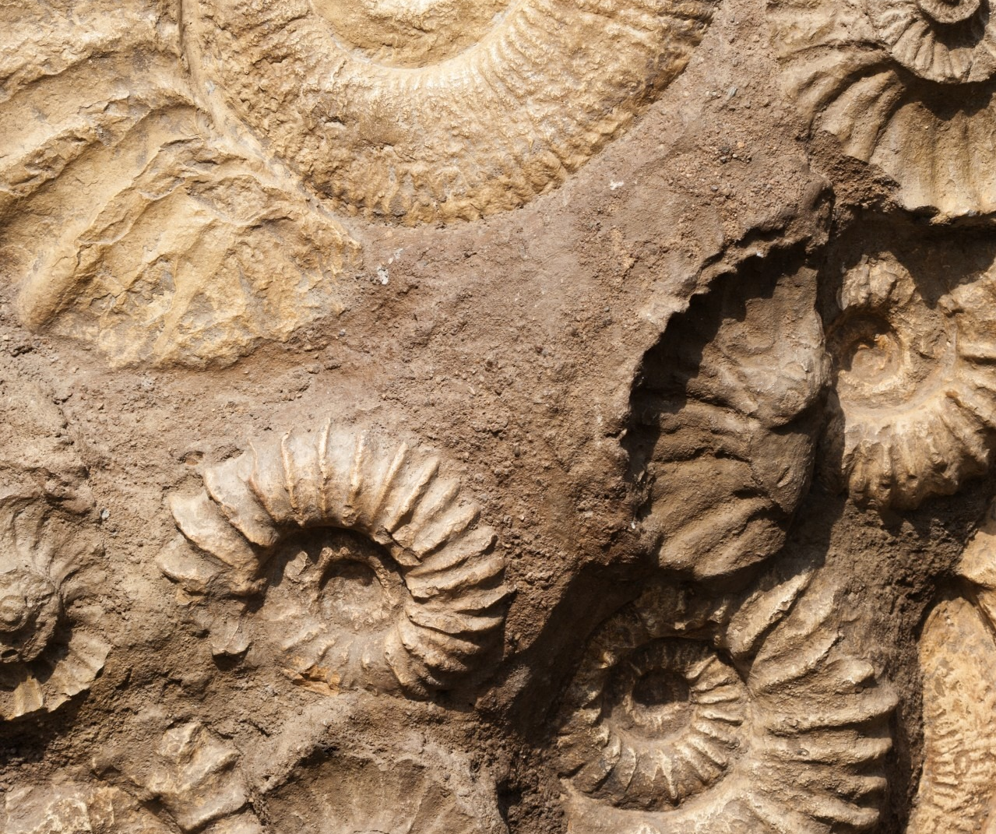
Para seguir aprendiendo:
Investiga el origen de las ágatas y amatistas que se pueden encontrar en el departamento de Artigas. Con esa información podrás clasificarla como sedimentaria, metamórfica o ígnea.
Observa la foto de la derecha y conversa con tus compañeros ¿cómo será que se formaron esos fósiles? y ¿en qué tipo de roca será que pudo formarse?
Junto a tu maestra investiguen las maneras en que se pueden formar los fósiles. Luego compara lo que aprendieron con la información recogida y las ideas que imaginaron previamente.
AMATISTA

Slide 13
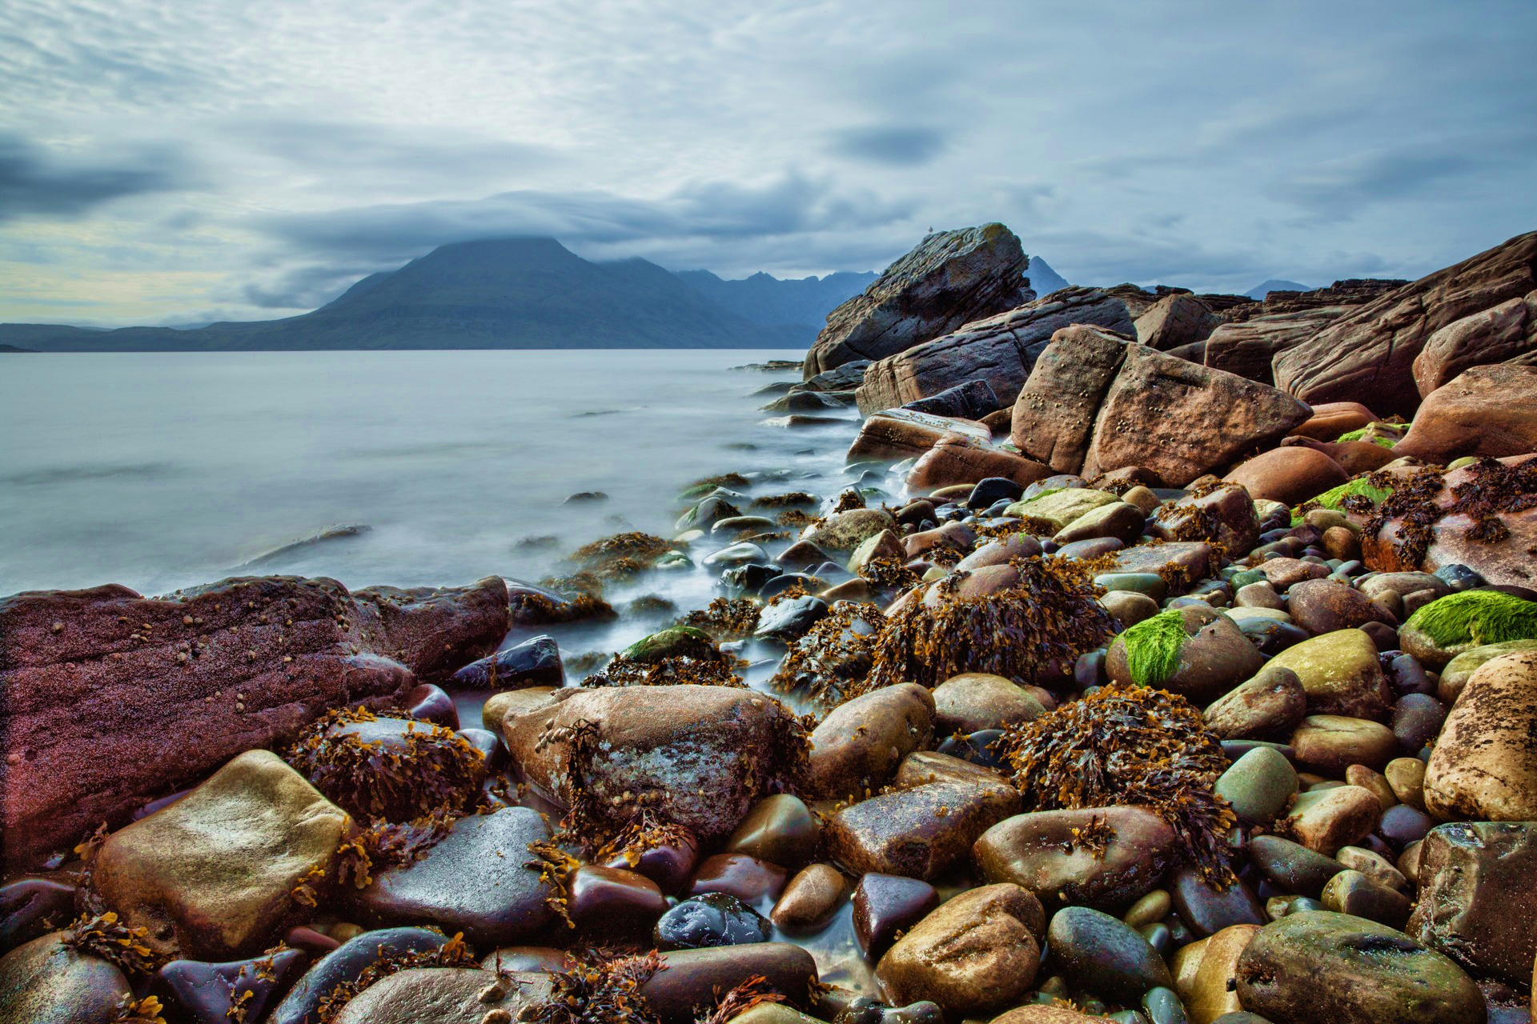

Referencias
Imagen diapositiva 3: ©torange.biz, Tomada de:https://torange.biz/es/rocks-minerals-39405
El resto de las imágenes son Libres de Derechos de autor.

